Slide 1
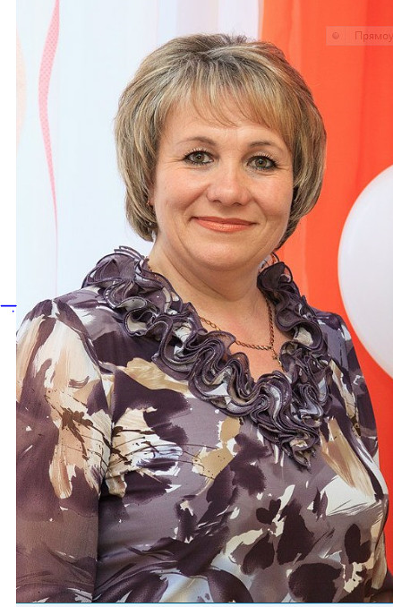
Муниципальное дошкольное образовательное учреждение
детский сад «Солнышко»
«Я - воспитатель
новой формации»
Долотина Татьяна Валерьевна
воспитатель 1 кв. кат.
р.п.Шатки
2016 г

Slide 2
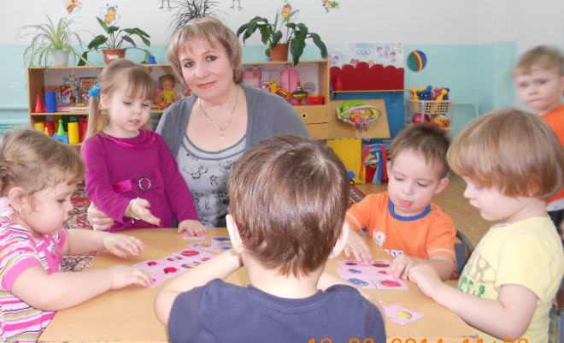
Воспитатель новой формации
В моем понимании воспитатель новой формации – это личность, постоянно стремящаяся к саморазвитию и самосовершенствованию. В свете современных изменений в сфере дошкольного образования это педагог, держащий руку на пульсе всех современных тенденций в педагогике. Это человек с четким знанием всех особенностей периода дошкольного детства, это эталон для современных работников дошкольного образования.

Slide 3
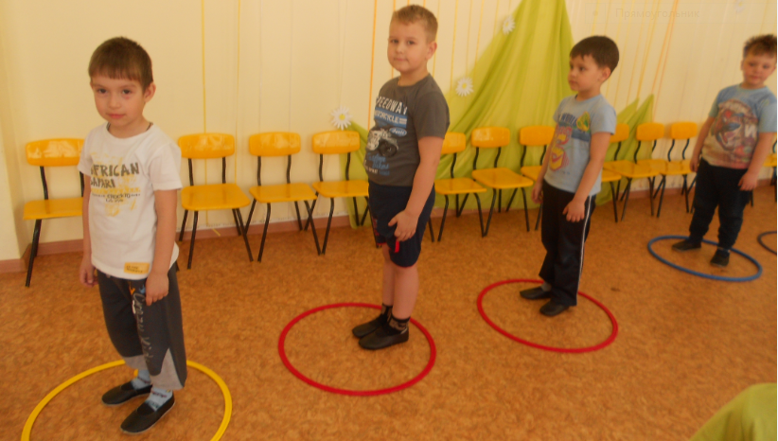
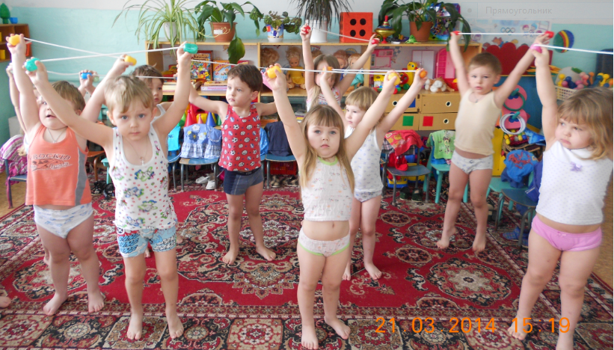
Образовательные технологии
1. Здоровьесберегающие технологии
2. Технологии проектной деятельности
3. Технологии исследовательской деятельности
4. Информационно-коммуникационные технологии
5. Личностно-ориентированные технологии
6. Технология портфолио
7. Социо-игровые технологии
8.Технология музейной педагогики

Slide 4
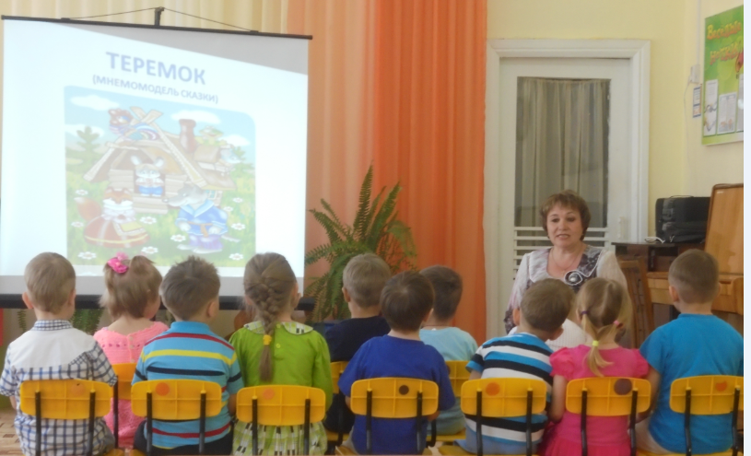
Использование ИКТ -технологии в образовательном процессе
• использование ИКТ при организации воспитательно-образовательного процесса с детьми;
• использование ИКТ в процессе взаимодействия педагога с родителями;
• использование ИКТ в процессе и организации методической работы с педагогическими кадрами.

Slide 5


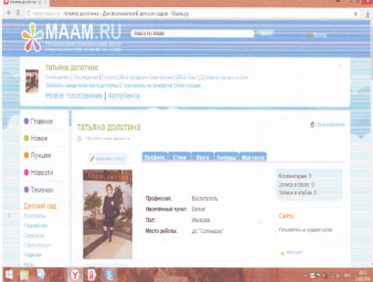
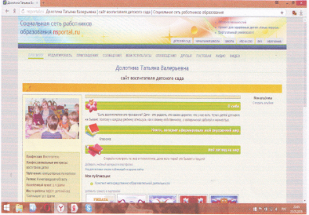
Трансляция педагогического опыта
Федеральный уровень

Slide 6

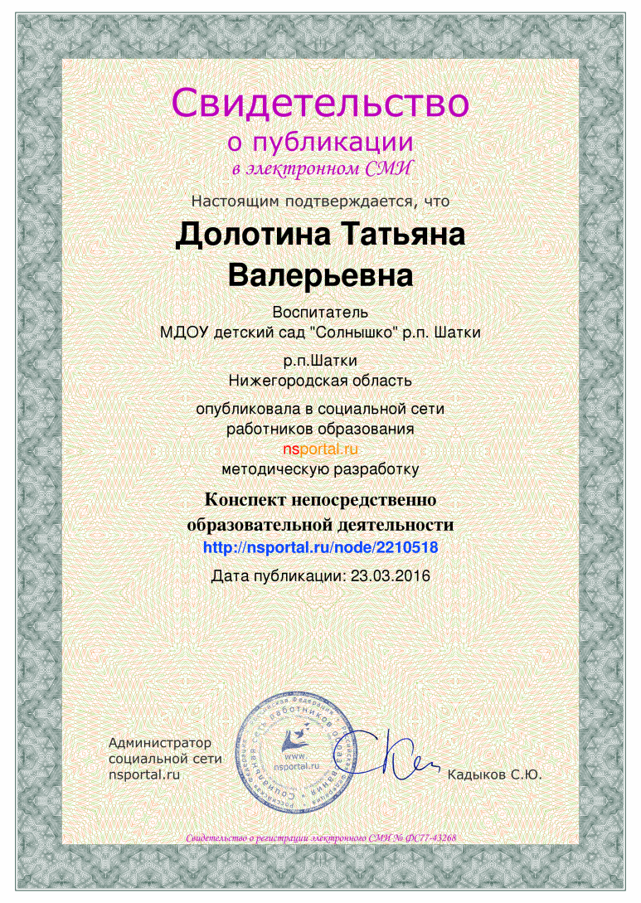
Публикации в электронных СМИ

Slide 7
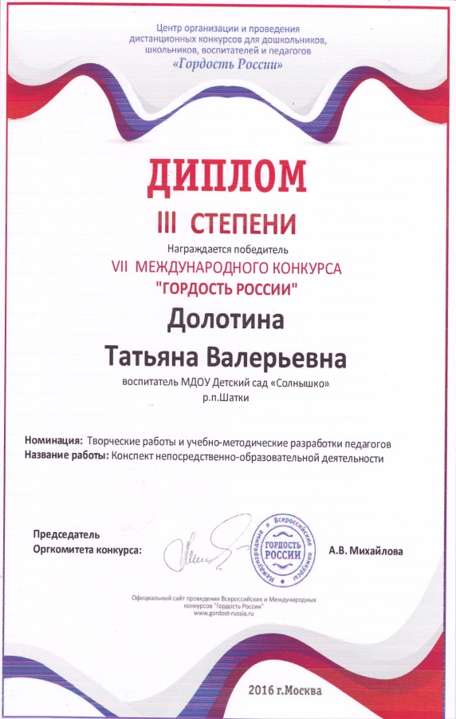
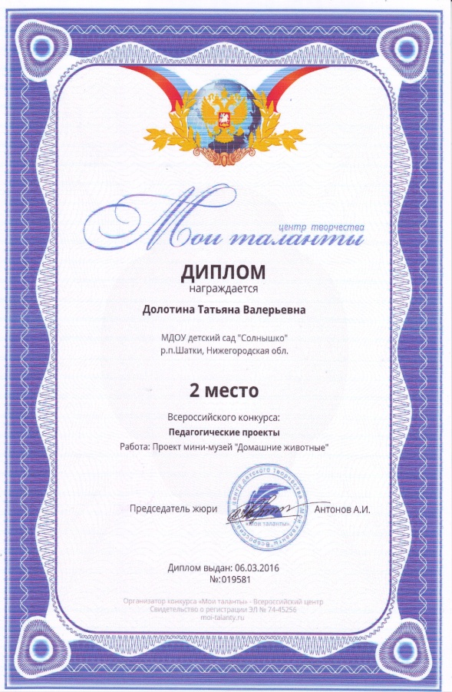

Участие во всероссийских и международных конкурсах

Slide 8
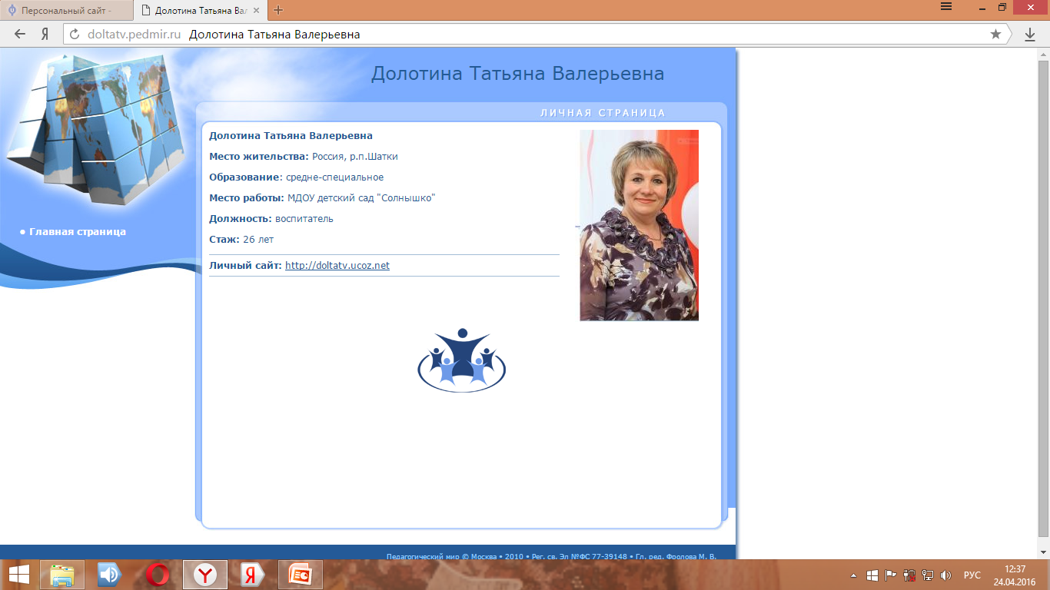
Методический интернет-журнал
«Педагогический мир»

Slide 9
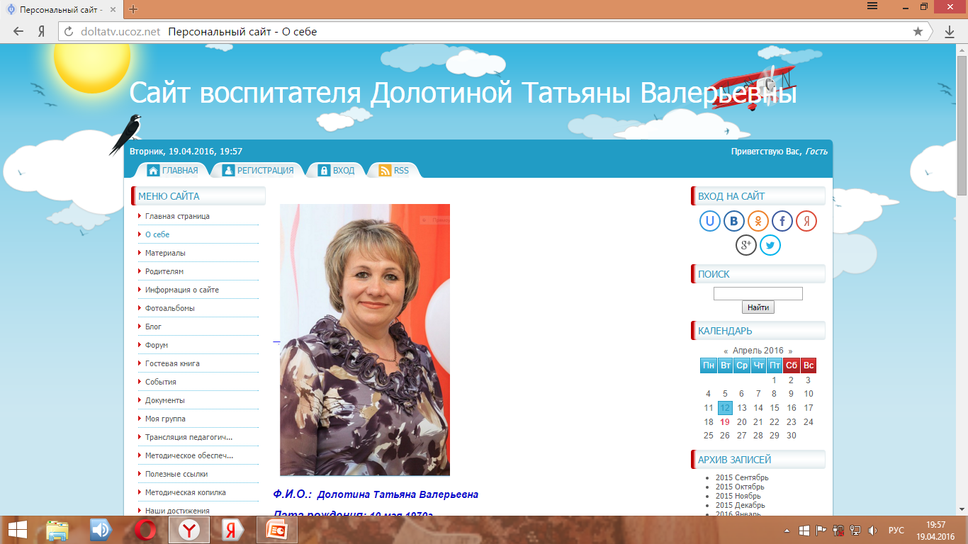
Создание персонального сайта
Создание сайта для меня - это не только хорошая возможность повысить свой профессиональный уровень в сфере информационно - коммуникативных технологий, но и возможность повысить сферу своего профессионального общения, обогатить педагогический опыт по актуальным проблемам. Он создан для моих воспитанников и родителей, коллег и для всех тех, кому интересен мир детства.

Slide 10
Цель создания сайта:
Главная цель создания сайта: обобщение материала,
его структурирование и распространение.
Задачи:
Обеспечить открытость образовательного пространства для родителей, общественности, коллег.
2. Продолжить самообразование через освоение новых образовательных технологий.
3. Систематизировать и распространять накопленный опыт и применять ИКТ в образовательном процессе.

Slide 11
Актуальность создания сайта
Любая инновация - это ответ требования времени, путь решения актуальных проблем. Создание и использование персонального сайта свидетельствует о том, что я работаю в современном информационном пространстве, использую ИКТ, которые помогают мне найти актуальную информацию и поделиться ей с коллегами, распространять свой педагогический опыт, осуществлять работу на современном уровне.

Slide 12

doltatv.ucoz.net

Slide 13
Рубрики сайта:
О себе
Новости, on-line голосование
Документы
Материалы
Моя группа
Родителям
Наши достижения
События
Фотоальбомы
Трансляция педагогической деятельности
Методическое обеспечение
Методическая копилка
Гостевая книга
Полезные ссылки

Slide 14
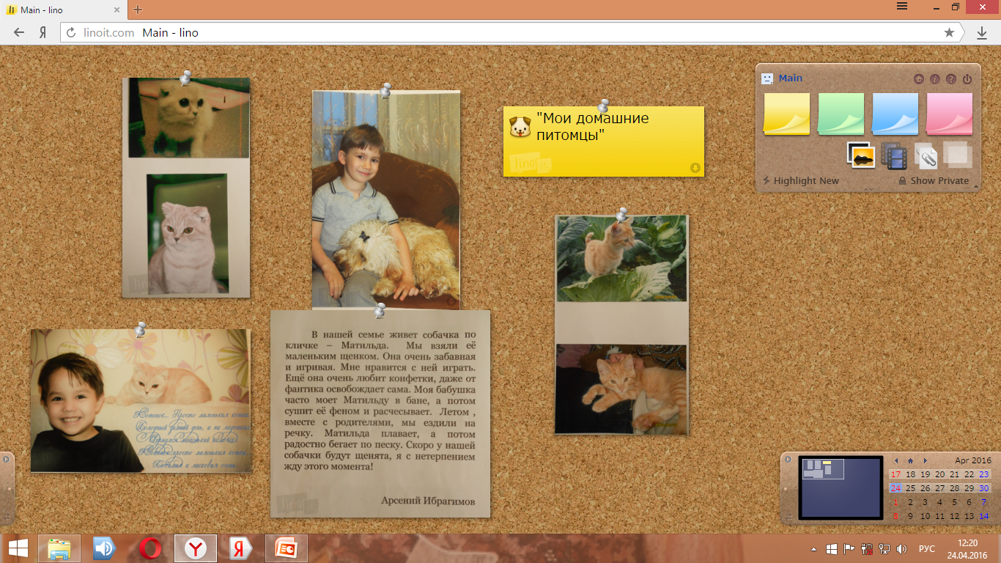
ON-LINE доска

Slide 15
Заключение
Персональный образовательный сайт был создан мной в результате проведения исследовательской деятельности в рамках собственного эксперимента по определению наиболее приемлемых условий интерактивного общения с участниками образовательного процесса. Я надеюсь, что личный сайт не только решит поставленные изначально задачи, но и станут значимыми и популярными ресурсами, активно помогающими очень многим в развитии способностей и возможностей детей, родителям - в воспитании и установлении контактов со своими детьми, педагогам - в их профессиональной деятельности.

